Slide 1
PSYCHOLOGICAL EDUCATION
重塑自我
挫折教育之抗逆力主题班会
常州市三河口高级中学 高二（7）班

Slide 2
游戏：猜拳赢家
全班同学起立，同桌之间先进行
猜拳游戏
输了→坐下，
赢了→继续和相邻同学猜拳
依次类推
直到剩下最后一位同学
猜拳赢家将获得神秘礼物

Slide 3
说说心里话
对于游戏你有什么期待?
第一盘就输了，你有什么感受?
最后一盘就输了，你有什么感受?
最后的赢家请分享游戏感受?
如果重玩一次，能否保持胜利?

Slide 4
思考现实
这个游戏揭示了人生一个重要的
道理?
未来是不确定的，我们的人生不可避免地会遇到各种挫折与失败。

Slide 5
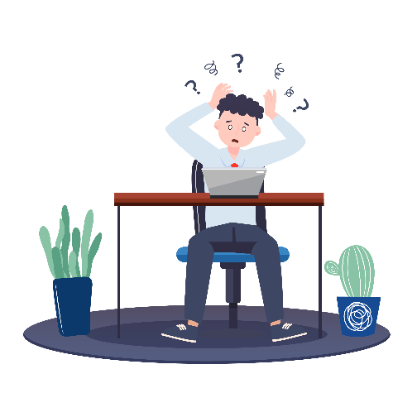
活动：人生续写
小张同学以优异的成绩考入高中，对高中生活充满期待，励志考入名校。但升高二后成绩不尽人意，两次大考成绩均大退步，他内心陷入迷茫。
请续写小张未来的可能。
3-4人一组，先确定讲述故事人选。
讨论时间3分钟，后面同学的分享不能和前面重复。

Slide 6
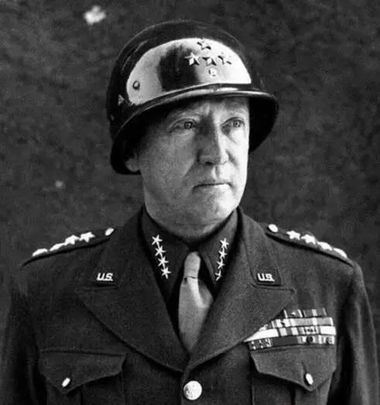
如何让不确定变得确定？
抗逆力是指一个人处于困难、挫折、失败等逆境时的心理协调和适应能力。
巴顿将军有句名言:衡量成功的标准，不是站在顶峰的高度，而是在跌入低谷的反弹力。

Slide 7
抗逆力
抗逆力包含三个要素“我是，我拥有，我能够”
“我是”包括个体对自己的接纳，对自身优势的认知；
“我有”包括个体主动寻找外界能助力问题解决的各种资源，比如父母、朋友、偶像、温暖的家庭等；
“我能”包括个体适应生活、管理情绪、解决问题的能力等。

Slide 8
活动：我的抗逆力资源圈(3分钟)
(1)写在最小同心圆内的属于你的“一级抗逆力资源”，在你遇到困境的时候，你首先想到的是向其求助。
(2)写在第二大同心圆内的是你的“二级抗逆力资源”，这些资源虽然不是你的首选，但是对于你来说仍然重要。
(3)写在最大一个同心圆内的属于你的“三级抗逆力资源”，这些资源平时不怎么想得起来，可一旦你需要帮助，他们愿意尽力提供帮助。

Slide 9
支招：我的抗逆力资源
“我是”善良、真诚、坚韧、耐心、阳光的等;
“我有”父母、朋友、偶像、专业人士、书籍、音乐、一棵树等;
“我能”管理情绪、处理人际，跨越挫折、面对挑战、分析得失原因、制定目标等。

Slide 10
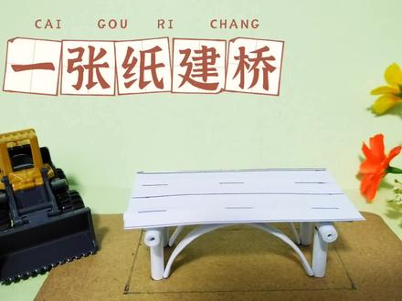
游戏哲学：A4纸桥
实验材料：2个纸杯，1张A4纸，一些重物。
实验要求：用A4纸在两个相距20cm的纸杯上制作桥梁，让它尽可能承受更多的重量。

Slide 11
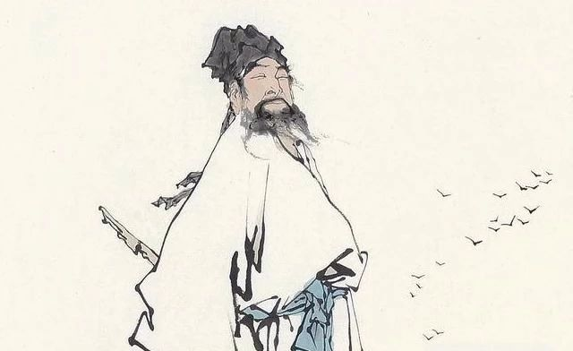
如果这是你，你最想删除的是?
1.父亲是散文家，母亲是文化人
2.科举成绩优异
3.文学家、书法家、美食家
4.官至礼部尚书
5.先被贬黄州后又起任
6.再贬惠州后流放至儋州

Slide 12
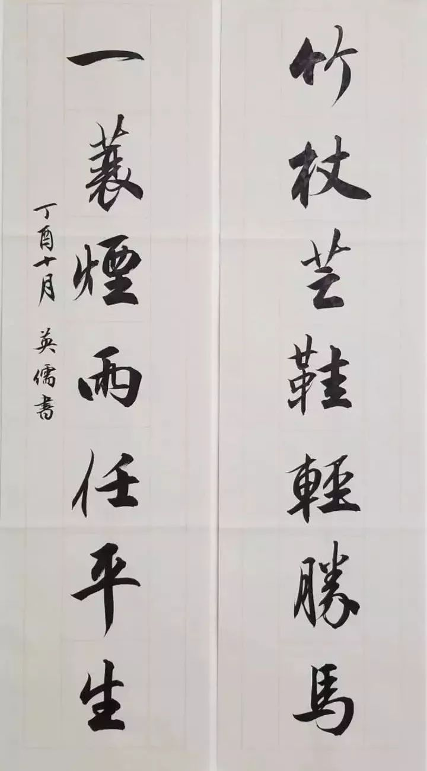
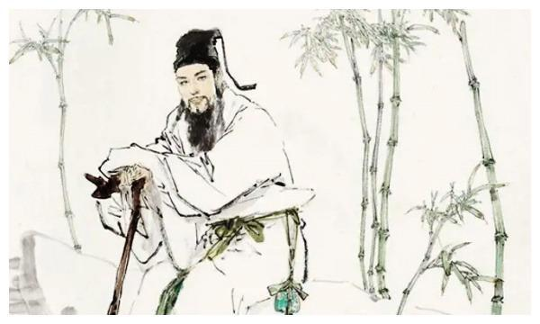
苏东坡:问汝平生功业，黄州惠州儋州。
黄州:从“拣尽寒枝不肯栖，寂寞沙洲冷”到“一点浩然气，干里快哉风”，从《赤壁赋》到《念奴娇·赤壁怀古》
惠州:从“岭南万户皆春色，会有幽人客寓公”到“日啖荔枝三百颗，不辞长作岭南人”
儋州:从“食无肉，病无药，居无室，出无友”到“我本海南民，寄生西蜀州”

Slide 13
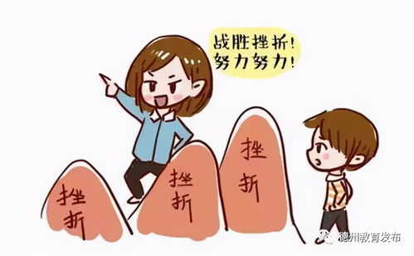
抗逆力
2004年，美国宾夕法尼亚大学心理学系副教授安杰拉·达克沃思通过在西点军校的研究指出：一个人成功的核心要素不是智商，不是情商，不是家境，更不是所谓的考试成绩，而是这个人坚韧不拔的心理韧性。

Slide 14
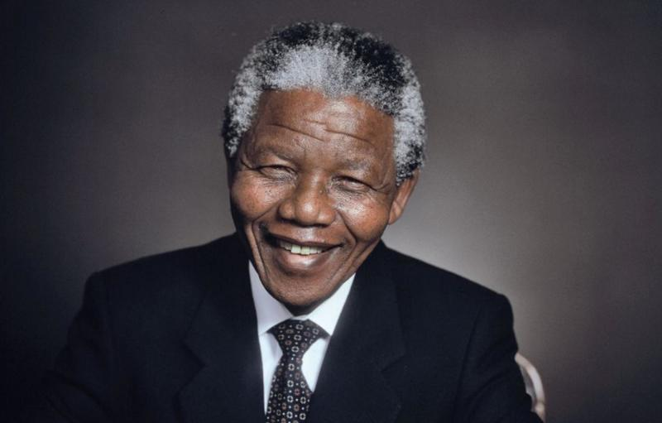
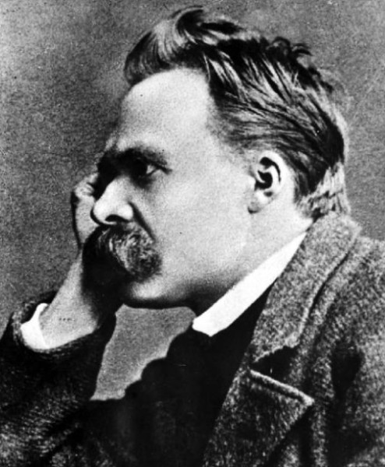
抗逆力——重压下带你熬过至暗时刻
生命最大的荣耀不是从来没有失败，而是每次失败后的不断奋起！——曼德拉
那些杀不死我的，只会使我更强大！——尼采

